Slide 1
모델 변경 (레이어, 활성화함수) 시퀀스 변경

Slide 2
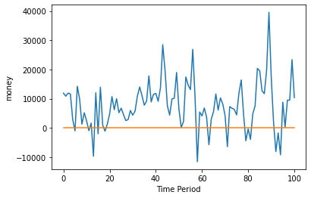
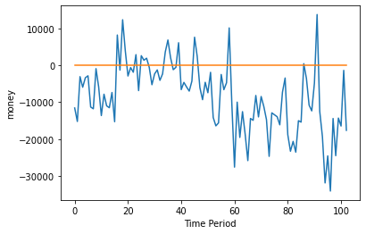
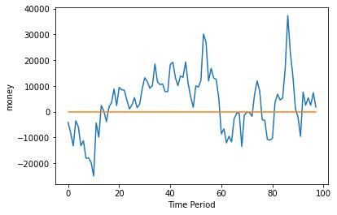
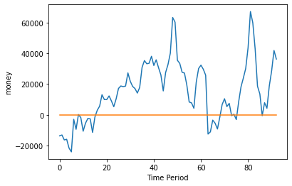
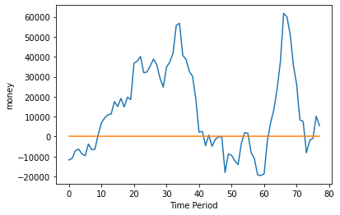
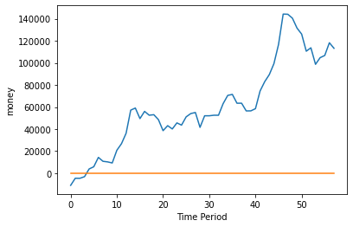
날짜별, 7일 / 5일 / 10일 / 15일 / 30일 / 50일 , (answer-result)값, 0에 가까울 수록 정확한 예측
7
10
5
loss: 0.0013 - accuracy: 0.0122
- val_loss: 0.0023 - val_accuracy: 0.0198
loss: 7.8135e-04 - accuracy: 0.0121
- val_loss: 0.0029 - val_accuracy: 0.0194
loss: 0.0013 - accuracy: 0.0124
- val_loss: 0.0024 - val_accuracy: 0.0204
15
30
50
loss: 0.0034 - accuracy: 0.0084
- val_loss: 0.0109 - val_accuracy: 0.0215
loss: 0.0063 - accuracy: 0.0090
- val_loss: 0.0112 - val_accuracy: 0.0256
loss: 0.0696 - accuracy: 0.0000e+00
- val_loss: 0.0974 - val_accuracy: 0.0000e+00

Slide 3
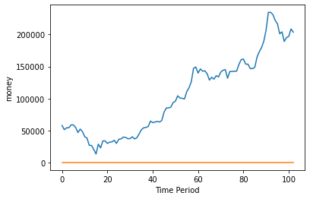
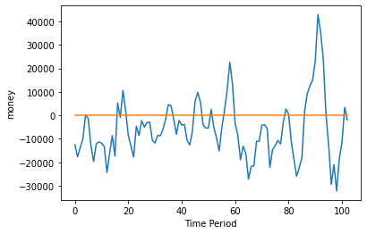
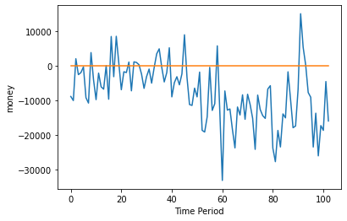
mean_absolute_percentage__error
sigmoid
Relu relu sigmoid

Slide 4
분야별 비교

Slide 5

분야별 비교(1)
과거 데이터로 학습
최근 데이터로 예측

Slide 6
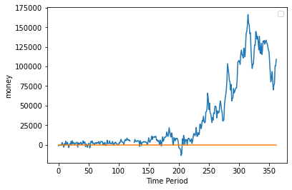
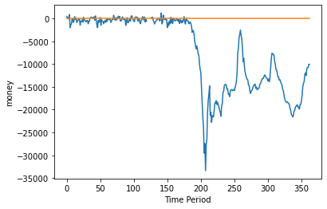
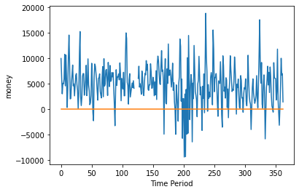
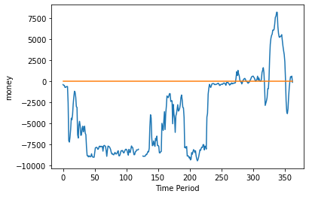
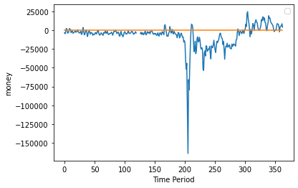
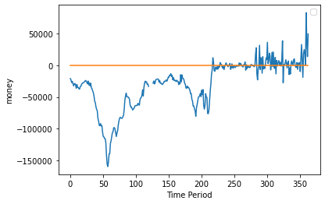
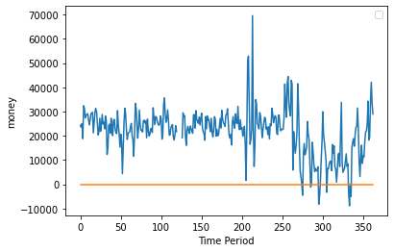
(answer-result)값, 0에 가까울 수록 정확한 예측
kakao
신한지주
삼성sds
yg
녹십자
현대차
셀트리온
노란색 선 위 => 값을 낮게 예측
노란색 선 밑 => 값을 크게 예측

Slide 7
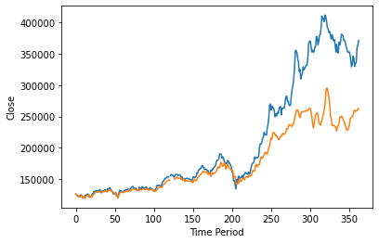
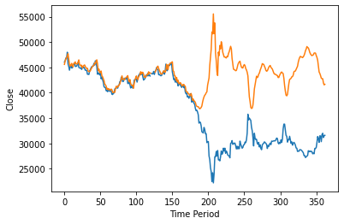
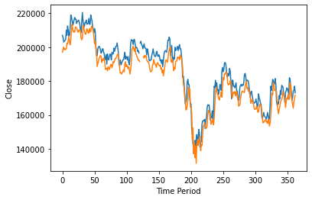
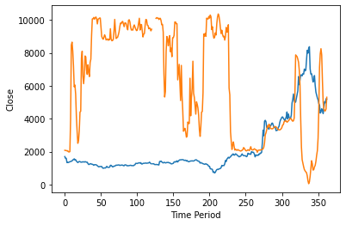
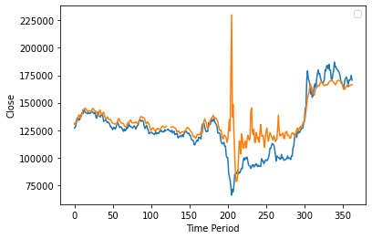
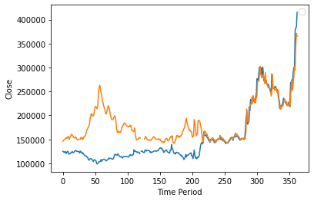
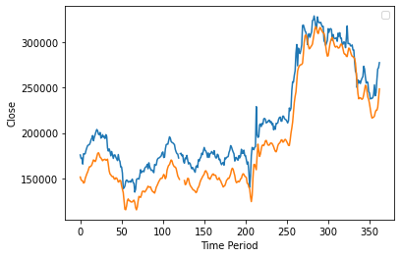
(answer-result)값, 0에 가까울 수록 정확한 예측
kakao
신한지주
삼성sds
yg
현대차
녹십자
셀트리온
파랑 : 실제값
노랑 : 예측값

Slide 8
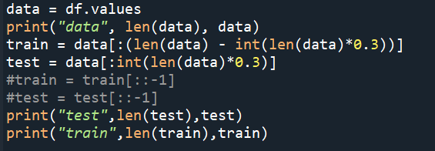
분야별 비교(2)
과거 70% 훈련
과거 30% 예측

Slide 9
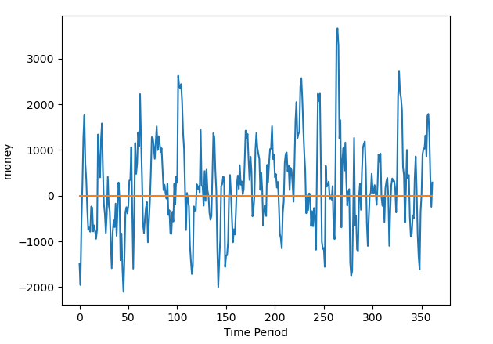
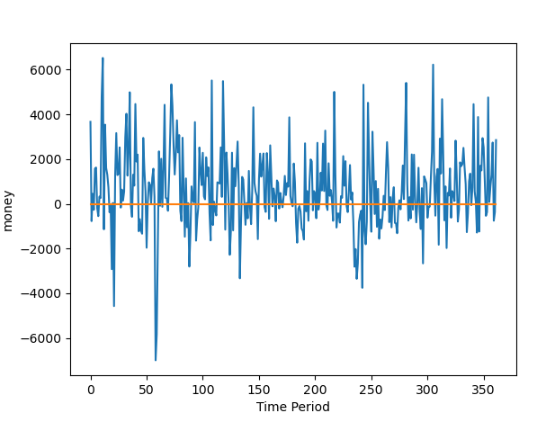
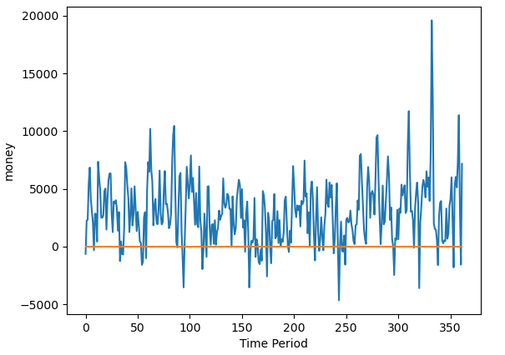
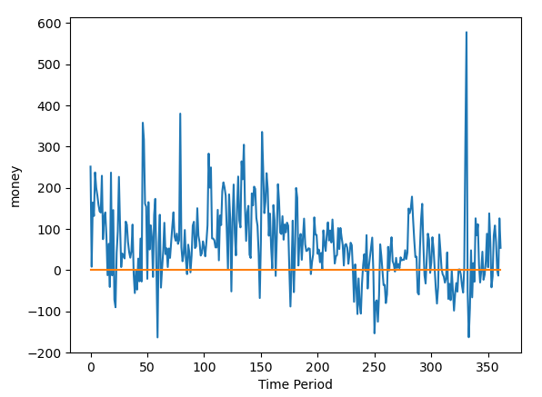
신한지주
카카오
현대차
YG

Slide 10
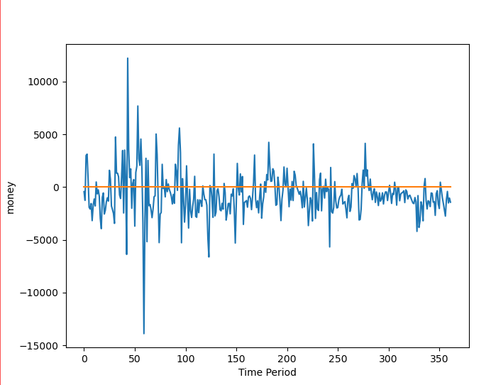
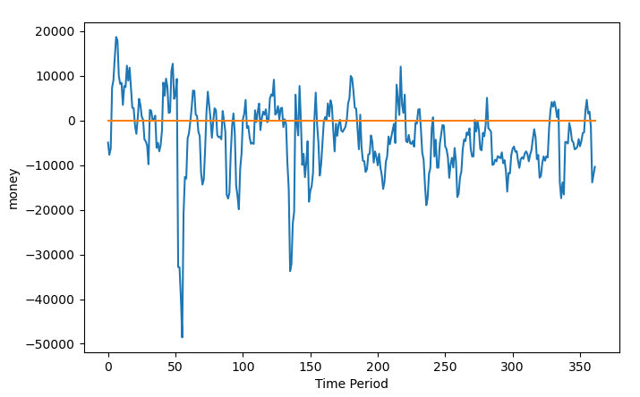
셀트리온
삼성SDS
노란 기준선 아래로 내려오면
예측값이 더 큰 상황

Slide 11

분야별 비교(3)
과거 80% 훈련
과거 20% 예측

Slide 12
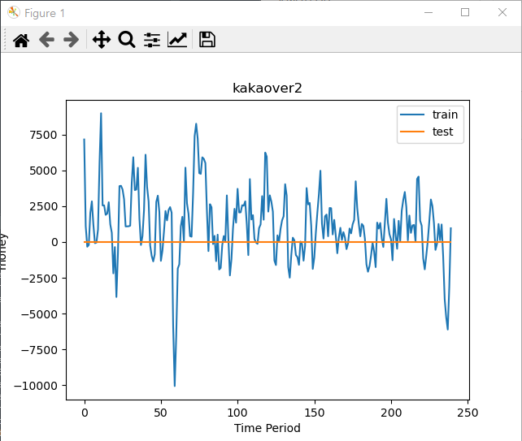
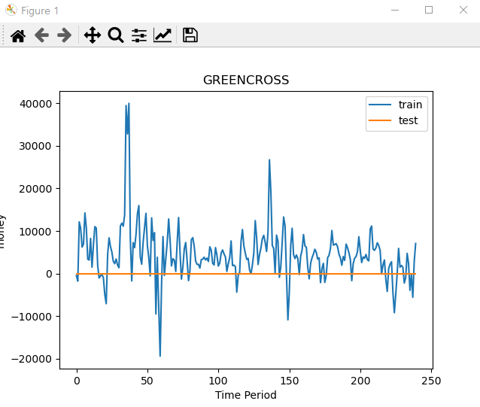
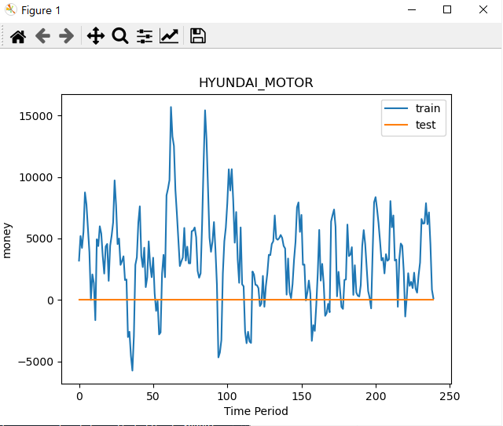
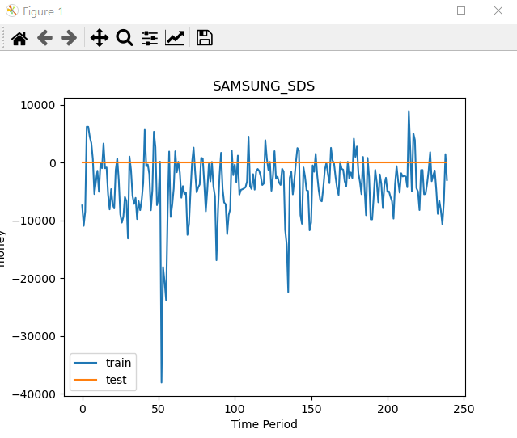
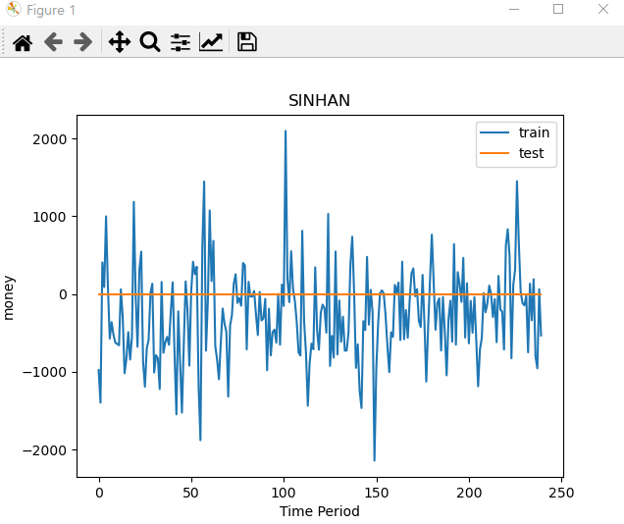
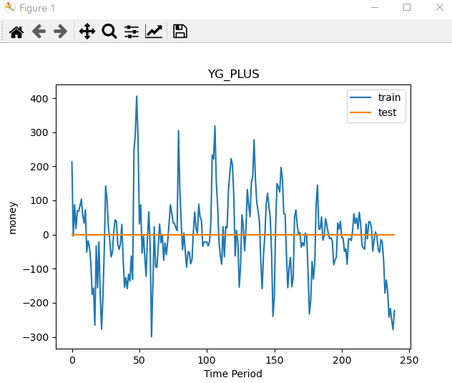
- KaKao
- 녹십자
- 현대차(자동차)
- 삼성sds(IT)
- 신한지주(금융)
- YGPLUS(엔터)

Slide 13
NEXT
4개 말고 다른 거(거래량 …) 추가
인자줄여서 60개이하, 32개 16개…
단순화
#장고파이썬, tr
#라이브러리화
가상머신에서 실습
마이데이터

